Slide 1
KA101 mokytojų kvalifikacijos tobulinimo projektas “Multiplikatoriaus efektas”
Projektą finansuoja Europos Sąjunga. Skirta 10 268 eurų.
Projekto vykdytojas – Rokiškio mokykla-darželis „Ąžuoliukas“

Slide 2
Projekto tikslas ir trumpas aprašymas
Projekto tikslas - dalyvaujant kursuose papildyti mokytojų kompetencijų sąrašą reikalingais įgūdžiais, padėsiančiais identifikuoti kiekvieno mokinio gebėjimų šerdį, ją stiprinti ir skatinti mokykloje įgytas žinias susieti su šiuo atskleistu gebėjimu taip sukuriant didžiausią galimą pridėtinę vertę ugdyme. Uždaviniai, kuriuos įgyvendins mokytojai, dalyvausiantys projekte yra šie: 1. Dalyvaudami tarptautiniuose kursuose mokysis iš ES šalių patirčių: 1.1. sukurti ugdymo aplinką ir sudaryti užduotis, kurios iššaukia inovatyvias mintis, surasti kiekvieno mokinio kertinį gebėjimą ir leisti jam vystytis; 1.2. surasti verslumo pradą pačiame ankstyviausiame mokykliniame amžiuje, apčiuopti mokinio polinkį kurti pridėtinę vertę, dalykinius mainus, derybas; 1.3. lavinti anglų kalbos vartojimo įgūdžius bent vienu lygmeniu aukščiau nei jo mokiniai (B1 lygmuo) bei išmokti suprasti aukštesnio lygmens mokslinio teksto pagrindinę mintį, faktus; 1.4. valdyti emocijas ir sužinoti, kaip to išmokyti mokinius, kaip derinti laisvalaikį su darbu, jausti veiklos ir asmeninio gyvenimo pusiausvyrą; 1.5. kalbėti įtikinamai, uždegti mokinius idėja, pasiekti efektą, kai mokinys įsiklauso į patarimą ir patikėti savo kūrybine galia. 2. Taikys įgytas žinias ir įgūdžius pamokose ir mokyklos renginiuose. 3. Dalinsis sėkminga patirtimi ir iššūkiais atvirose pamokose su kolegomis savo mokykloje bei rajone, metodiniuose renginiuose šalyje. 4. Kartu su mokyklos vadovais įvertins projekto rezultatų sukurtą pridėtinę vertę ir indėlį į mokyklos strateginių tikslų įgyvendinimą.

Slide 3
Situacija su projekto įgyvendinimu (kas šiuo metu vykdoma, kas jau įvykę)
Dėl pandemijos įgyvendintas vienas vizitas į kursus Vengrijoje, Budapešte.
Projekto įgyvendinimas perkeltas į 2021 metus, pirmasis atnaujintas vizitas planuojamas kovo mėnesį.
Projekte numatyti 6 kursai užsienyje, siūlantys temas ir turinį, kurie geriausiai tenkina numatytą tikslą. Savo šalyje kursų pasiūla orientuota labiau į dalykinį turinį, STEAM tematiką, o mokyklos mokytojai šių patirčių jau įgavo vykdydami projektą 2017-2018 m.

Slide 4
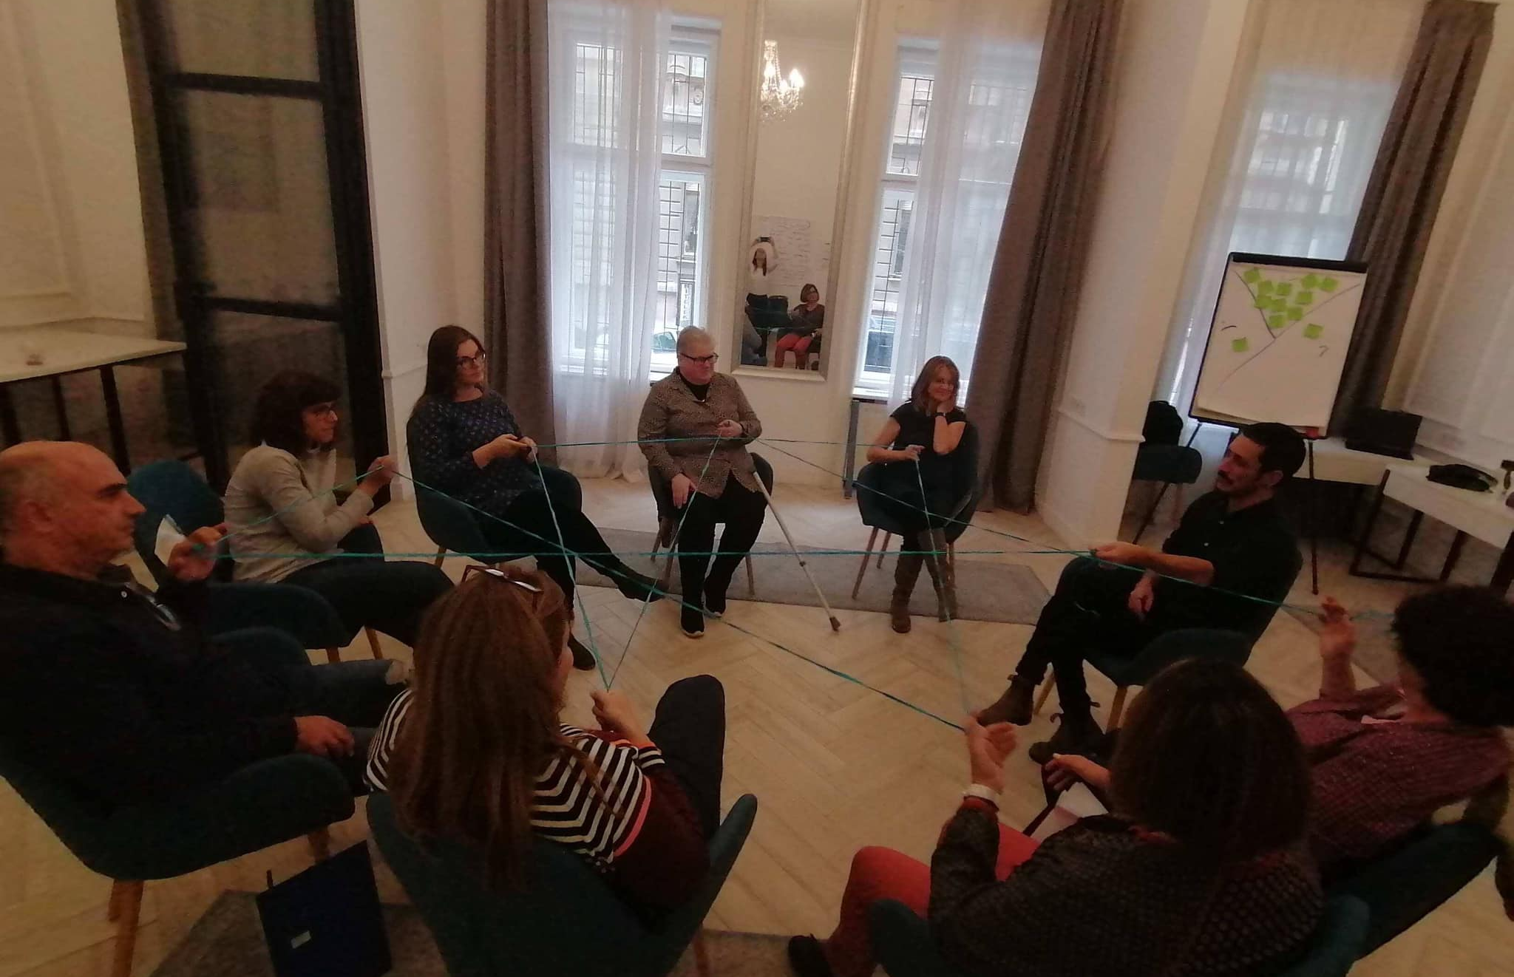
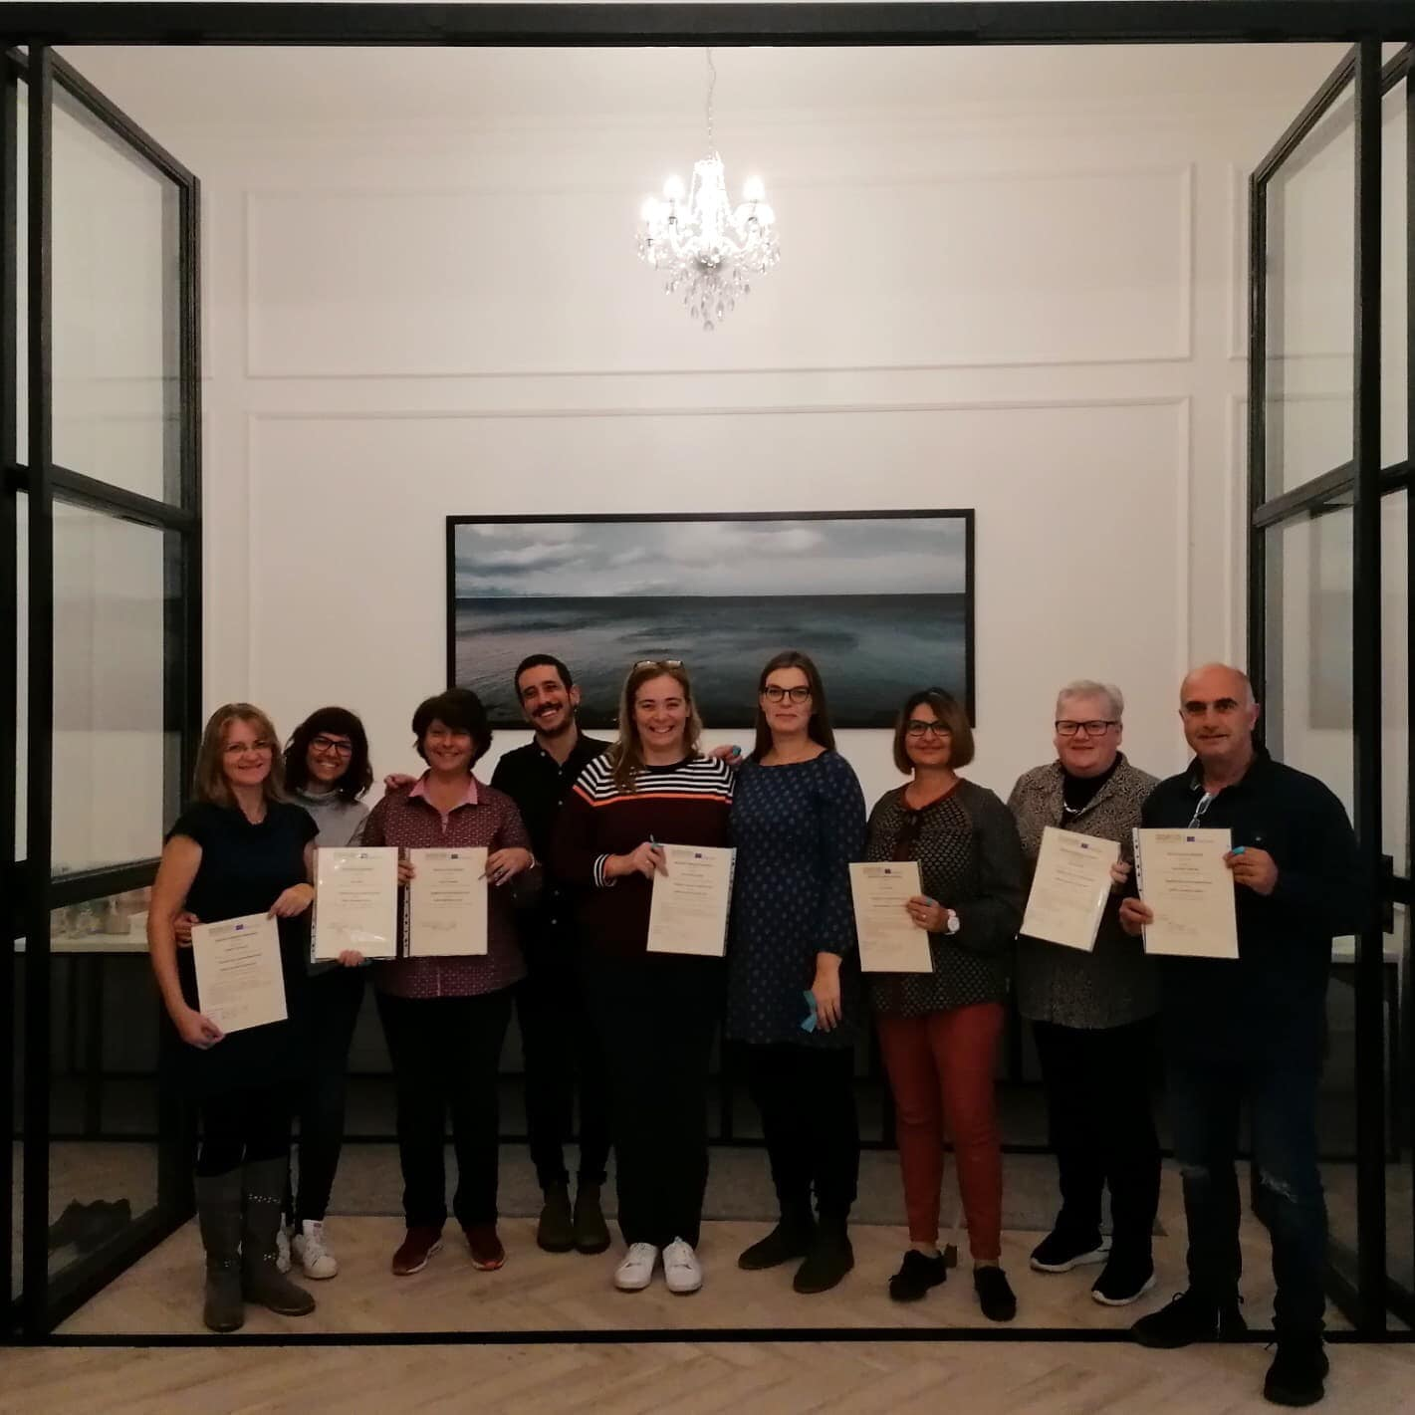
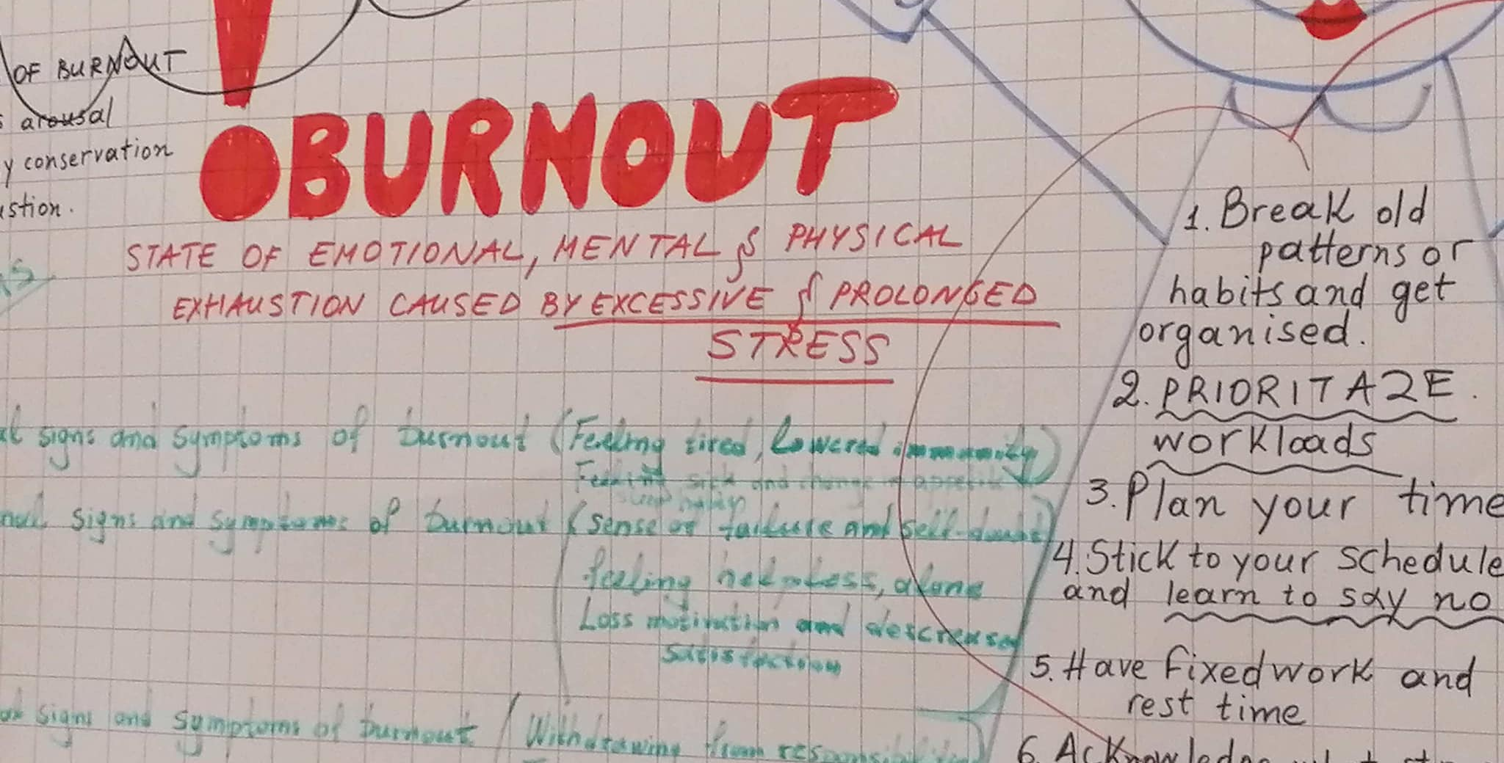
Nuotraukos (gali būti prieš projekto įgyvendinimą, įgyvendinimo metu, po projekto įgyvendinimo)

